Slide 1

게임공학과 2022182012 김지운

Slide 2

핵심 컨셉
재미 요소
Road To UFC를 배경으로 한 AI 상대 격투 게임
다양한 격투 스타일
상대를 꺾어 토너먼트 우승을 노리자!
휴식 시간마다 전략적 선택
게임공학과 2022182012 김지운

Slide 3
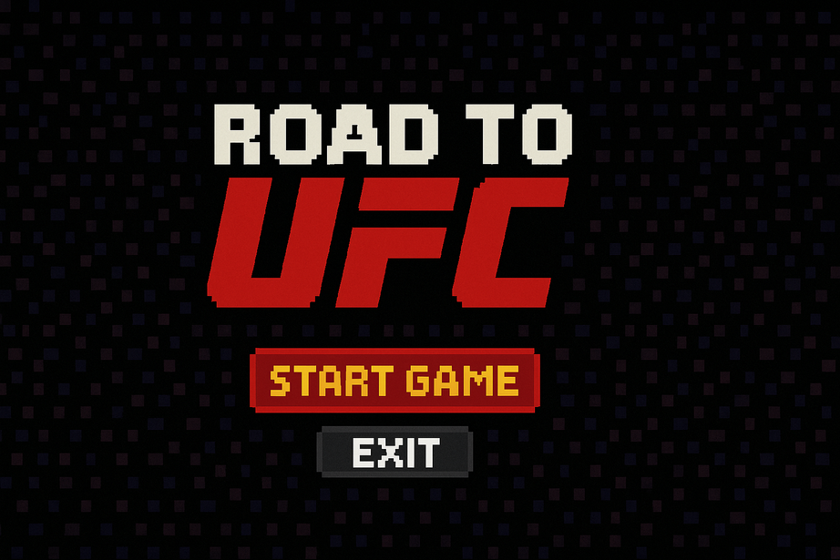
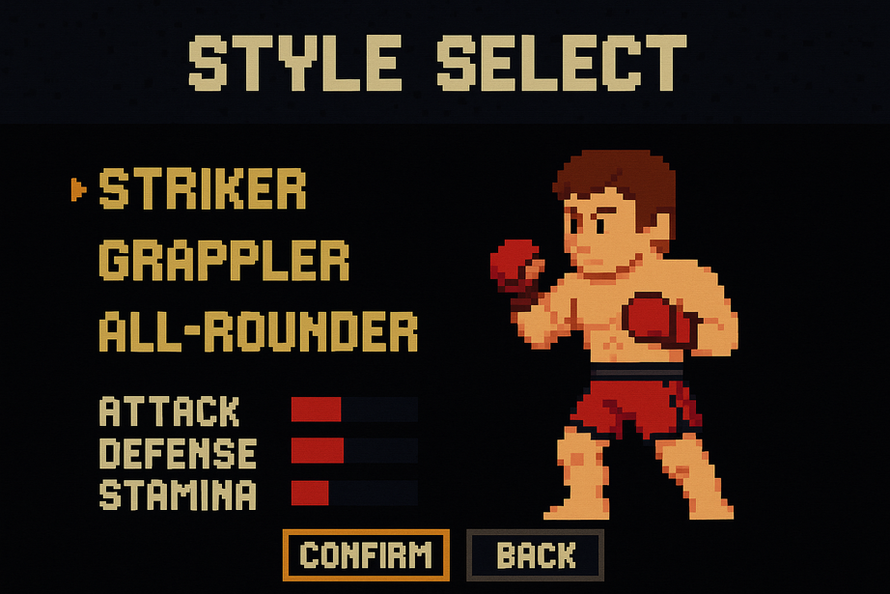
예상 게임 흐름
시작화면
스타일 선택 화면
게임공학과 2022182012 김지운

Slide 4
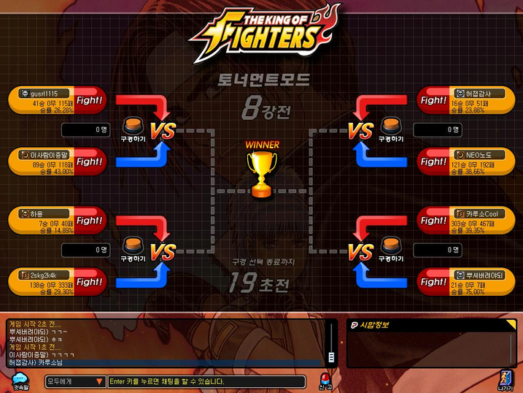
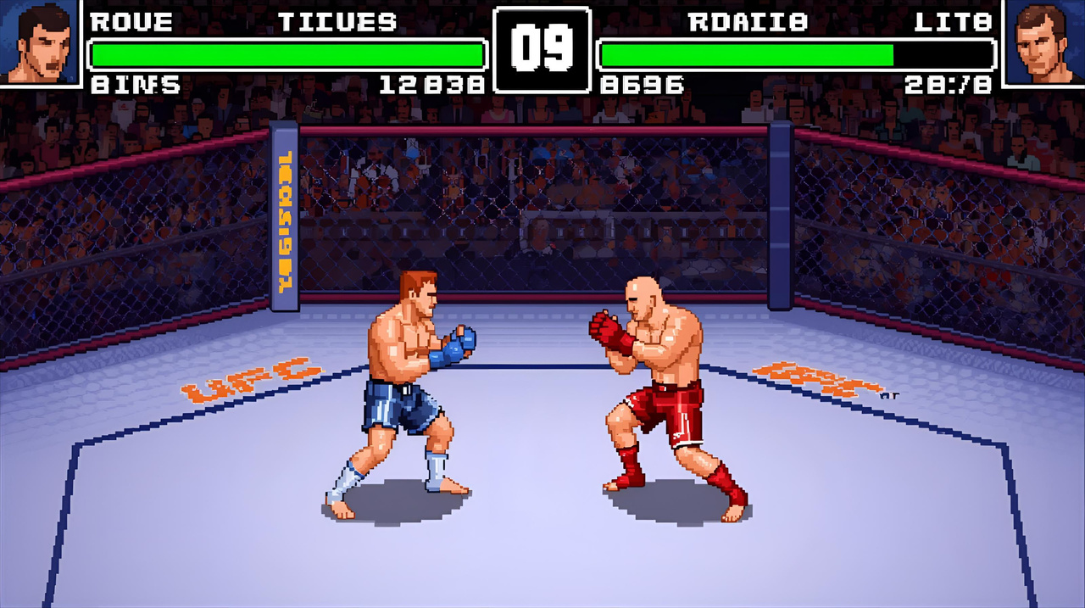
예상 게임 흐름
토너먼트 화면
경기 화면
게임공학과 2022182012 김지운

Slide 5
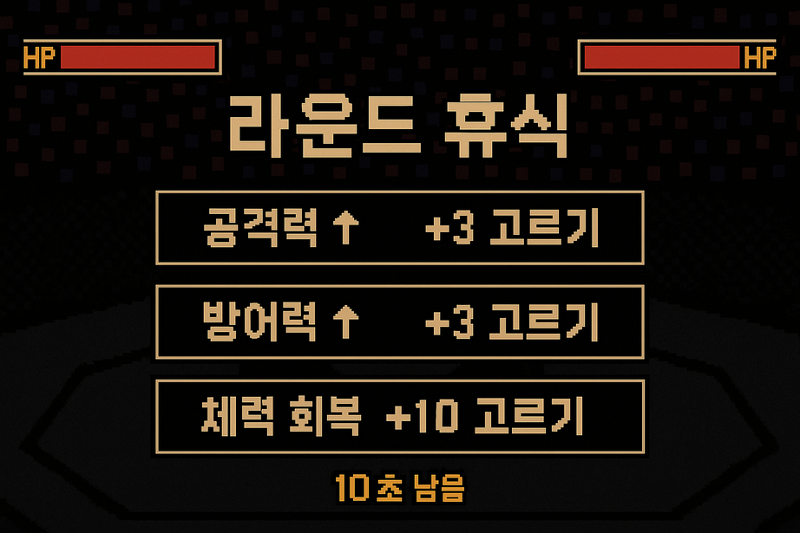
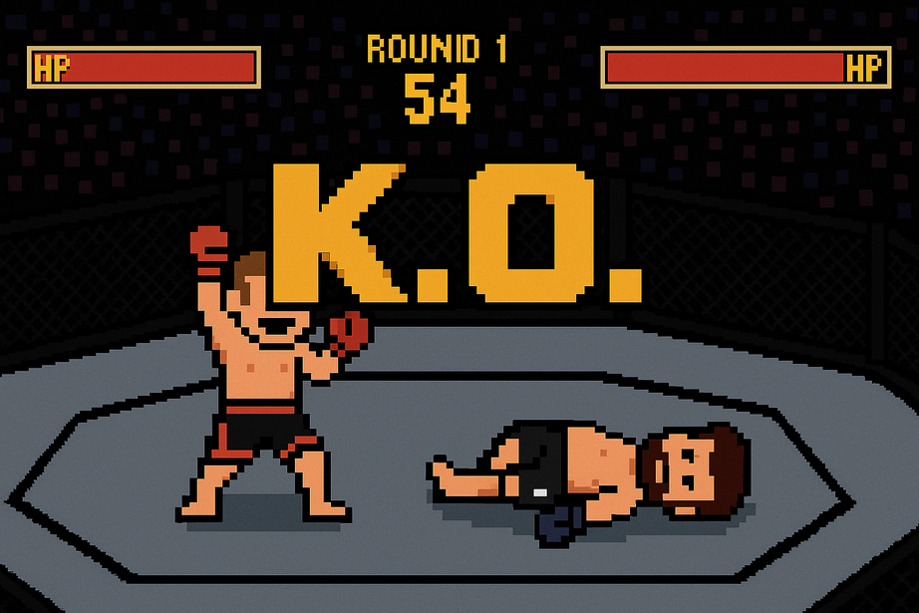
예상 게임 흐름
휴식 시간 화면
K.O. 화면
게임공학과 2022182012 김지운

Slide 6
개발 일정
1주차
2주차
3주차
4주차
기획 구체화
리소스 수집
캐릭터 이동 및 공격 처리
AI 상대 구현
전투 시스템 확장
체력바 UI 표시
경기장 및 연출 구현
배경 및 승패 결과
5주차
6주차
7주차
8주차
9주차
휴식 시간 시스템 구현
토너먼트 구조 구현
토너먼트 AI 상대 추가
스타일 선택 시스템 구현
사운드 및 UI 구현
최종 마무리
게임공학과 2022182012 김지운

